Slide 1

Clean code

Slide 2
¿Clean code?
Reglas básicas
Herramientas
Bibliografía

Slide 3
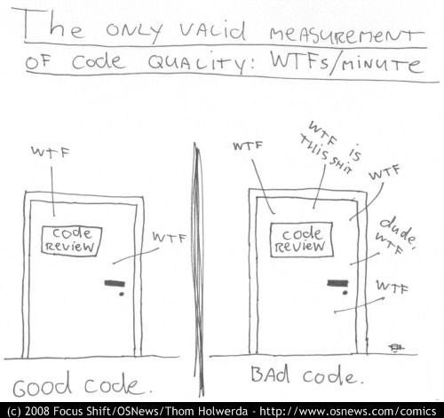
Índice WTF

Slide 4
¿ Clean Code ?
Expresivo
Simple
una sola cosa
y bien
colaboradores
explícitos
0% Duplicados

Slide 5
Clean Code – Reglas básicas
Nombres que revelen intención
int h; //hours since game started
int hoursSinceGameStarted;

Slide 6
Clean Code – Reglas básicas
Nombres que revelen intención
Lo que hace, no cómo lo hace
boolean linearSearchFor(Object element)
boolean includes(Object element)

Slide 7
Clean Code – Reglas básicas
Nombres pronunciables
public DateFormatContainer(String dfStr) {
this.dfStr = dfStr;
}
public DateFormatContainer(String dateFormat) {
this.dateFormat = dateFormat;
}

Slide 8
Clean Code – Reglas básicas
Sin efectos secundarios
public boolean checkPassword(User user, String password) {
Phrase userCodedPhrase = user.getPhraseEncodedByPassword();
Phrase phrase = cryptographer.decryp(password);
if (phrase.sameAs(userCodedPhrase)) {
Session.initialize();
return true;
}
return false;
}

Slide 9
Ejemplos

Slide 10
Duplicated Code

Slide 11
Long Method

Slide 12
Large Class

Slide 13
Long parameter list
xxxxxxx ( )

Slide 14
Herramientas

Slide 15




Herramientas de chequeo automático
Checkstyle
FindBug

Slide 16
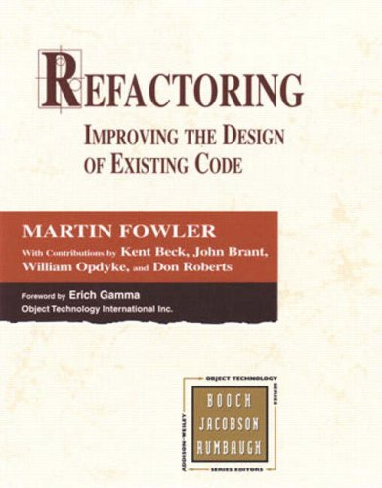
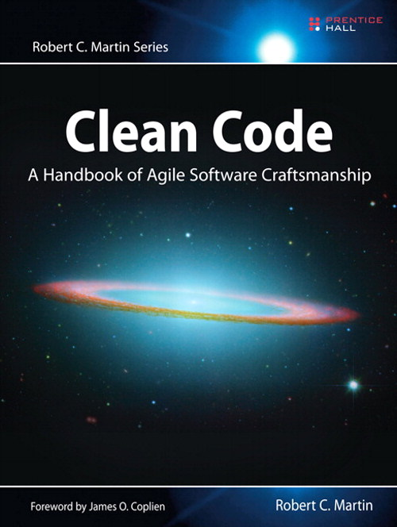
Bibliografía “obligatoria”

Slide 17
¿Preguntas?

